Slide 1






LG U+ Why Not SW Camp 2기
사회초년생을 위한
주택 청약 가상 상담 서비스
청약이 최종 보고서
Team 청약 알려드림
유상범 강이삭 강진모 박기범 유다은

Slide 2




CONTENTS
01 서비스 기획 배경
02 서비스 소개 및 개발 일정
03 프로젝트 진행 내용
04 기대효과
05 소감 및 Q&A
상세 구현 과정 설명

Slide 3

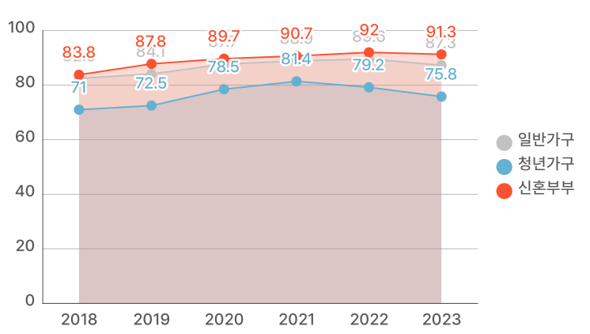

서비스
기획 배경
2030 내 집 마련 관심 증가
특성가구별 주택보유의식
'내 집을 꼭 보유해야 한다'고 응답한 비율이 전반적으로 증가
세대주가 만 19세 이상 만 34세 이하인 청년 가구 역시 2021년 이후에는 3/4이 주택보유의식 가짐
2023년 특성가구 중 신혼부부의 경우 91.3%로 가장 높은 수치를 보임
출처 : 국토교통부 '주거실태조사'
또한 동일 조사에 따르면 임차로 거주하는 가구 비율이
청년 가구는 81.1%, 신혼부부는 50.2%로 높음
뿐만 아니라 청년 가구는 주택 이외의 거처*에서 거주하는 비율이 16.4%에 해당해 특성 가구 중 가장 높음
→ 2030 청년의 내 집 마련과 거주지 개선에 대한 수요가 계속해서 높아질 수 밖에 없음
* 주택 이외의 거처 : 오피스텔 12.4%, 기타 유형(고시원, 판잣집, 비닐하우스, 컨테이너, 움막 등) 4%

Slide 4
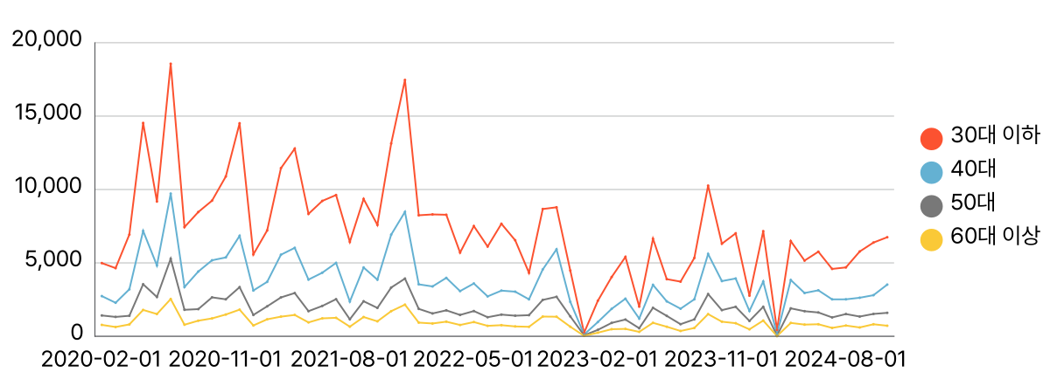

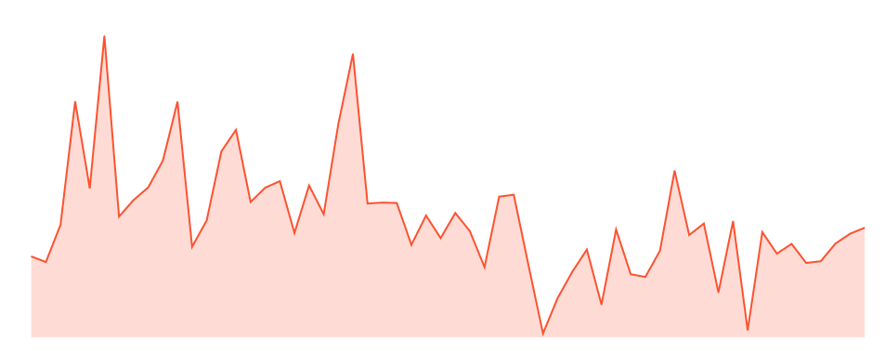
서비스
기획 배경
청약으로 관심 주목
월간 연령별 청약 신청자
2030 세대가
압도적으로 높은 비율 차지
출처 : 한국부동산원
*신청자가 0명인 경우는 공급 세대 수가 없을 경우에 해당함
최근 5년간 청약 신청자의 연령대를 관찰하면
꾸준히 다른 연령대에 비해 2030 세대가 월등히 많음을 알 수 있음
→ 2030 세대가 청약 제도를 적극적으로 활용하며 내 집 마련을 위해 행동으로 실천 중

Slide 5
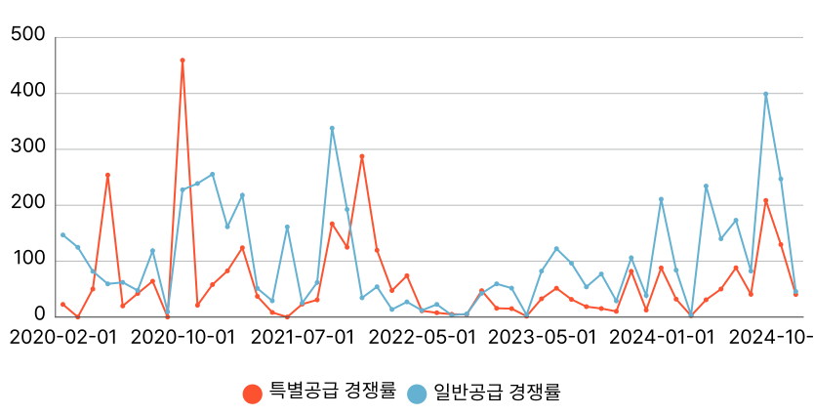


서비스
기획 배경
로또 당첨 같은 청약 당첨
서울 주택 청약 경쟁률
최대 경쟁률 459.36 : 1
매우 높은 2030 세대의
청약 수요에 비해
주택 청약 공급 세대수는
상당히 적음
출처 : 한국부동산원
최근 5년간 서울시의 주택 청약 경쟁률 평균을 보면
특별공급 유형은 63.82:1, 일반공급 유형은 103.33:1로 나타남
백분율로 환산 시 당첨 확률 평균은 각각 1.56%, 0.96%
→ 2030 세대가 내 집 마련을 위해 주택 청약에 가장 많은 관심을 갖지만 당첨 확률은 몹시 낮음

Slide 6
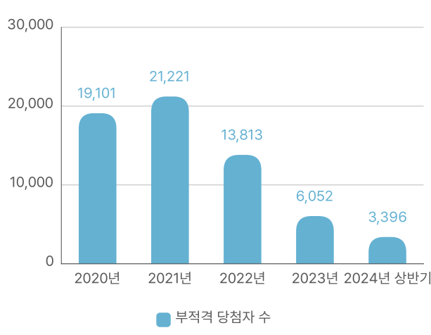

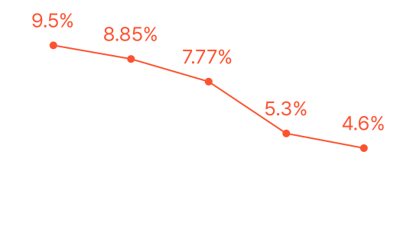




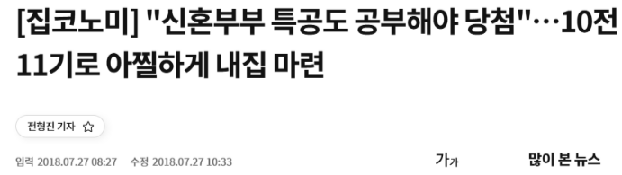
서비스
기획 배경
지속적인 부적격 당첨자 발생
청약 부적격 당첨자 수와 비율 추이
청약 부적격 당첨자란?
주택 청약에 당첨되었으나, 신청 유형의 조건에 부합하지 않아 주택 공급을 받을 수 없는 당첨자
계좌 부활 요청서를 작성하지 않으면 청약 통장이 정지되며, 추후 재당첨제한이 있는 공고는 신청 불가능함
최근 5년간 부적격 당첨자 약 5% 이상 발생
출처 : 한국부동산원
희박한 확률로 당첨되어도,
부적격 당첨에 해당해
주택 공급을 받지 못하는 경우 다수 발생
부적격 당첨자 비율이 감소세를 보이는 이유?
부적격 당첨 사례가 계속되면서
청약에 관심이 많은 사람들은
시간을 투자해서 청약 제도를 공부하기 시작함

Slide 7
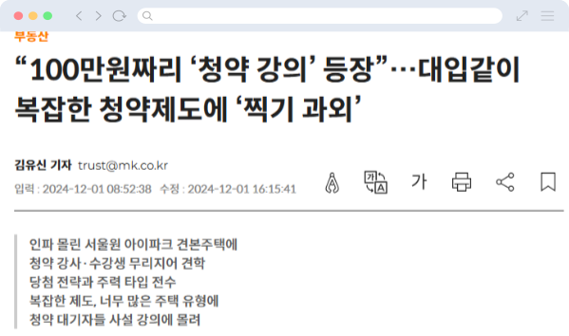
서비스
기획 배경
청약 부적격 당첨자 발생 원인
21 ~ 23년 부적격 당첨자 발생 유형 TOP 3
출처 : 한국부동산원
21년 (21,221건) | 22년 (13,813건) | 23년 (6,052건)
무주택기간 산정 오류 (22.4%) | 무주택기간 산정 오류 (15.4%) | 세대원 주택소유 여부 착오 (18.2%)
거주지역 선택 오류 (10%) | 세대원 주택소유 여부 착오 (9.7%) | 무주택기간 산정 오류(13.7%)
세대원 주택소유 여부 착오 (8.7%) | 거주지역 선택 오류 (8.9%) | 미성년자녀 여부 착오 (6.2%)
→ 신청자가 본인 자격과 가점 요소를 이해하지 못하거나, 접수 과정에서 실수를 범함
본인 정보를 잘못 입력할 수가 있나요?
청약 신청 과정에서 자격 검증 기능이 없어 신청자가 직접 자격 검증을 위해 여러 조건에 대한 정보를 인지해야 함
개정이 계속되면서 청약 제도가 복잡해지고 기준이 변함

Slide 8

서비스
기획 배경
진입 장벽이 높은 청약
청약 신청자가 확인해야 하는 정보
단지별 청약 규제
직계 존·비속을 포함한 부양가족 수
연령 및 혼인 여부를 고려한 무주택기간
세대구성원과 신청자의 월평균 근로 소득
부동산가액
소득세 납부 기간
’모집공고일‘ 기준으로 요건을 만족하는지 재확인
신청 가능한 유형의 신청일
... (이하 생략)
→ 각각 홈택스, 국민건강보험, 위택스, 청약홈 등에서 개별적 확인 필요
개정에 개정에 개정을 더해서 ···
169회
청약 제도의 근간이 되는 '주택 공급에 관한 규칙'이 1978년 도입된 이후로
2024년 9월까지 개정된 횟수
→ 1년에 3~4회꼴로 개정되는 주택 청약을 모두 인지하고 있기에는 힘듦

Slide 9




서비스
소개
청약 가상 상담 서비스 청약이
1
2030 세대는 내 집 마련에 대한 수요가 높고, 실천력도 있지만
신청자 개인이 모집 공고마다, 청약 제도가 개정될 때마다
시간을 소요해 공부하고 조건 충족 여부를 재확인해야 되는 상황은 큰 걸림돌로 작용
주택 청약을 처음 접하는 사회초년생의 경우, 높은 진입 장벽에 부담
2
청약 제도에 대한 정확한 이해를 도우며 부적격 당첨을 예방하는 서비스
주요 타겟층
청약 제도에 대한 이해도는 낮으나 주택 마련에 대한 관심이 높은 2030 사회초년생
복잡한 청약 제도로 인해 정보 획득에 어려움을 겪는 청년층

Slide 10






서비스
소개
청약 가상 상담 서비스 청약이
분양 알리미, 맞춤분양, 줍줍분양, 한국부동산원 청약홈 어플 등 존재하지만
모두 정보의 나열 형태에 해당
제가 친절히 상담하며 도와드릴게요!
서비스 도입 가능 플랫폼
주택 청약과 연관성 있는 곳
주요 타겟층이 많이 사용하는 플랫폼
청약 통장과 연관된 업무가 가능한 곳
청약이의 무궁무진한 가능성
기존 은행 어플의 챗봇에 부가 기능으로 쉽게 더할 수 있음
마이데이터 연동한 고객 수를 늘리는 효과 발생 → 고객 DB 확보
고객의 경우 낯설지 않고 평소 사용하던 친숙한 플랫폼에서 서비스 이용

Slide 11



서비스
소개
청약이 주요 기능
청약의 AtoZ
기본 정보 제공
셀프 청약 진단
실시간 청약 정보
청약 기초 지식 제공
이전 청약 경쟁률 안내
맞춤형 청약 전략 제공
신청 가능한 모집 공고
순위가 높은 신청 유형
현재 진행 중인 모집 공고 실시간 확인
청약 최신 뉴스 안내
청약 캘린더로 예정 공고 확인

Slide 12








서비스
소개
청약이의 정보 제공 절차 RAG
Retrieval-Augmented Generation
검색 증강 생성(RAG)은 언어 모델이 사용자 입력에 따른 응답을 생성하기 전
학습 데이터 외부의 신뢰 가능한 데이터를 참조하도록 하는 프로세스
검색기
(Retriever)
Prompt
LLM
사용자 질문
(Query)
대답
(Answer)
응답 생성 과정
사용자가 언어 모델에 질문을 함
사용자의 질문과 유사한 정보를 미리 특정 분야의 정보만 담긴 검색기에서 찾아봄
검색기에서 찾은 가장 유사한 정보를 언어 모델에 전달함
언어 모델은 전달 받은 정보를 참고하여 응답을 생성함
실제 데이터와 다른
응답을 생성하는
환각 현상 감소

Slide 13





서비스
소개
청약이의 정보 제공 절차 RAG
RAG, 금융권을 포함한 모든 업계가 주목 중
금융권은 24년부터 전사 업무 효율화와 보안 강화를 위해 임직원용 RAG 서비스를 개발 중
통계청은 생성형 AI에 RAG를 더한 '팩트체크가 가능한' 챗봇 24년 하반기 출시
LLM만 사용할 경우 환각 현상(Hallucination)과 보안에 대한 우려
언어 모델을 Fine-tuning할 경우 최신 정보를 계속해서 학습시켜야 된다는 부담
→ LLM의 장점인 효율성과 페르소나 설정을 활용하고, RAG를 통해 청약 정보를 정확하게 제공
최신 청약 정보를 정확하게, 이용자에게 친근하게 제공하기 위해 사용

Slide 14
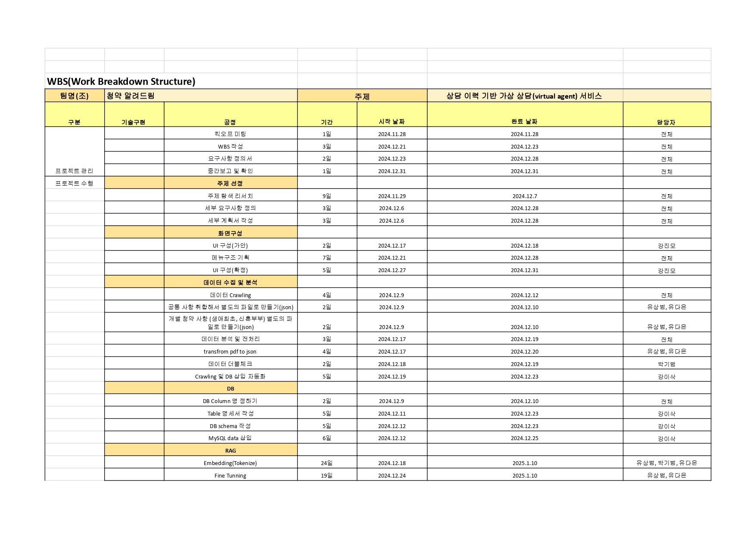
WBS

Slide 15
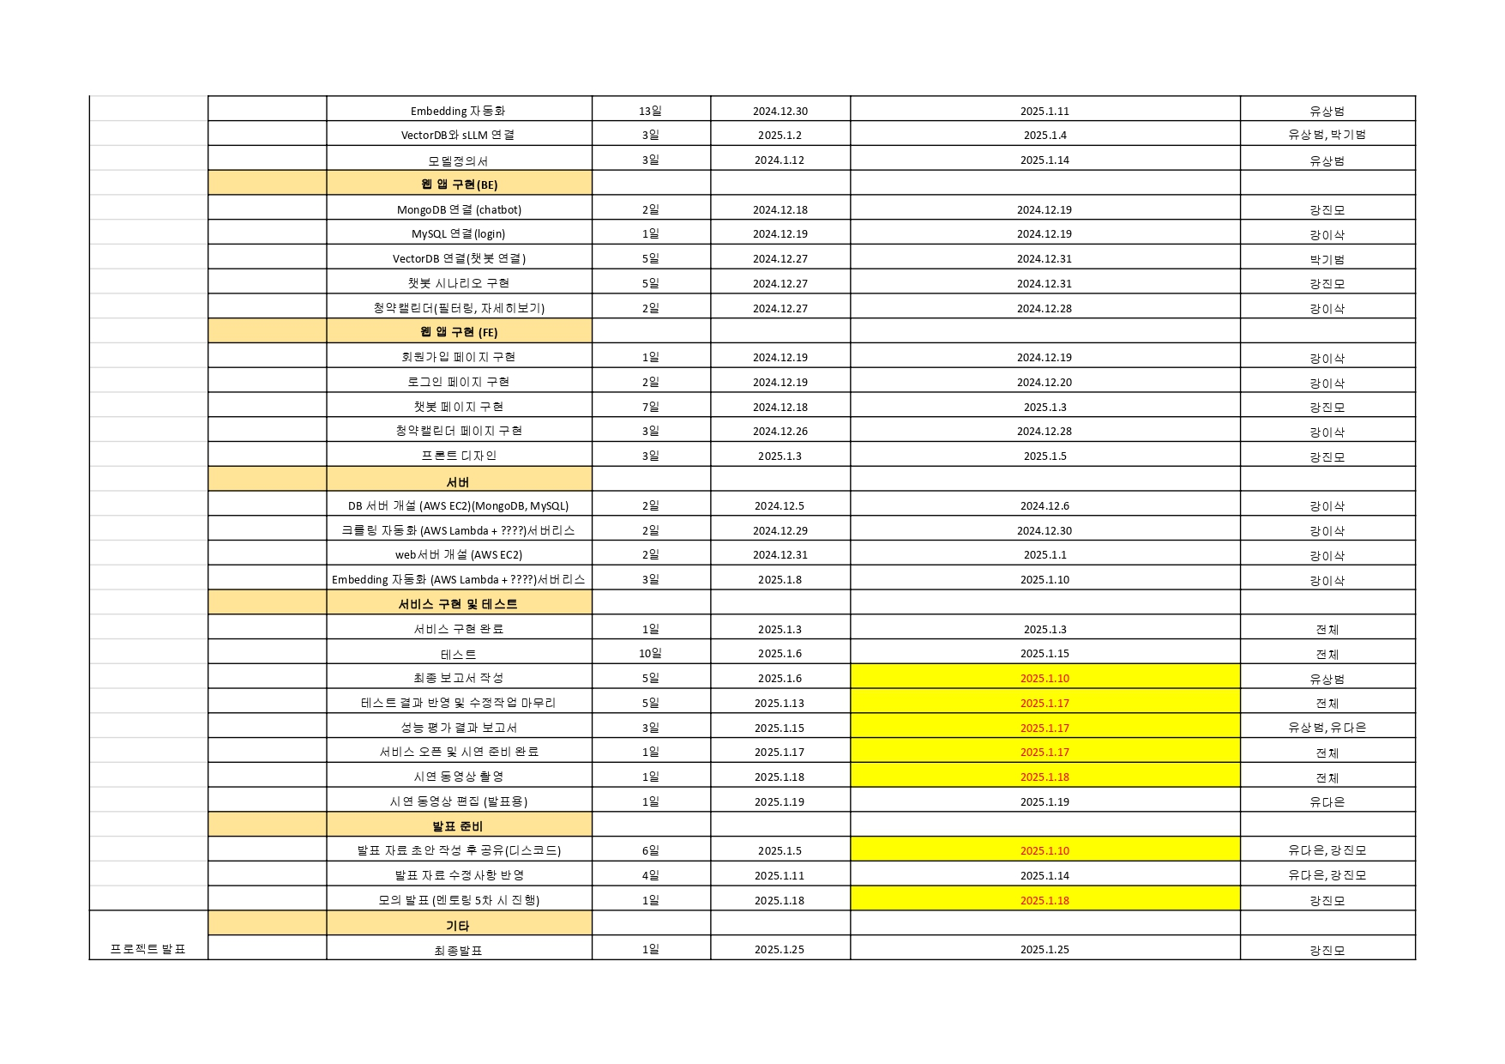
WBS

Slide 16





서비스
시연
청약이 시연 영상
Simulation Video
https://youtu.be/OAUoDOPkaYs

Slide 17



구현 과정
Process summary
01
02
03
데이터 수집
전처리
시나리오 설계
04
05
06
RAG
인프라 구축
UI 제작

Slide 18


구현
내용
01 데이터 수집
청약 정보 수집
한국부동산원 청약홈 https://www.applyhome.co.kr 에서 크롤링
모집공고문 pdf 파일, 과거 공고 경쟁률, 청약 일정
청약제도안내 > APT, 무순위 및 잔여세대, 주택청약 용어 설명
청약소통방 > 자주 묻는 질문(FAQ)
Python Selenium을 통해 동적 크롤링 진행
크롤링 후 결측값 제거 및 data type 변환 후 바로 DB에 저장
청약이가
세상에
나오는 중
실시간 청약 정보
01
과거 공고 경쟁률과 청약 일정은
데이터 구조가 명확하므로
MySQL에 저장
과거 경쟁률 및 일정
청약 AtoZ 기본 지식,
최신 청약 뉴스
길이가 정해지지 않은 비정형 데이터이므로 MongoDB에 저장
02
03
실시간 청약 정보,
셀프 청약 진단
모집 공고문
PDF
pdf 파일의 모집 공고문은 AWS S3에 저장
청약 제도 및
용어

Slide 19


구현
내용
02 데이터 전처리
청약 모집공고문 PDF 파일의 정보 추출
모집공고문에 담긴 핵심 정보를 추출해 RAG의 검색기에 담아 LLM이 참조할 수 있도록 해야 함
즉, 사용자의 질문과 유사한 자료를 잘 찾을 수 있도록 정제
청약이가
세상에
나오는 중
모집공고문 정보
공통 청약 정보
모집 및 공급 일정
공급 대상
공급 금액(계약금)
2024년 도시근로자 가구당
월평균 소득
특별공급 유형별 소득구분 기준
부동산가액 산정 방법
핵심정보는 모집공고문 PDF 파일에 보통 복잡한 구조의 표로 담겨 있어
정보를 그대로 추출하는 데에 어려움이 있었음

Slide 20

구현
내용
02 데이터 전처리
Trial 1 : markdown 텍스트에서의 표 추출
LlamaParse를 통해 추출한 markdown*으로부터 주요 정보가 담긴 표 추출
정규표현식을 통해 각 셀을 구분하는 |(파이프 문자)가 있으면 추출하도록 함
청약이가
세상에
나오는 중
markdown 문법
헤더(Header) : 제목
# : 가장 큰 제목(H1)
## : 문서 부제목(H2)
### : 페이지 섹션(H3)
###### : H6
표(Table)
제목 | 내용 | 설명
내용1 | 내용2 | 내용3
내용4 | 내용5 | 내용6
|제목|내용|설명|
|---|---|---|
|내용1|내용2|내용3|
|내용4|내용5|내용6|
...
모집공고문 마다 형식이 달라 Header로 구분되는 기준과 이름이 모두 다름
→ 표를 추출했으나, 필요한 핵심 내용만 추출 불가능
* markdown : 텍스트 기반 마크업 언어. 특수기호와 문자를 이용한 매우 간단한 구조의 문법을 사용하여 보다 직관적으로 인식할 수 있음.

Slide 21

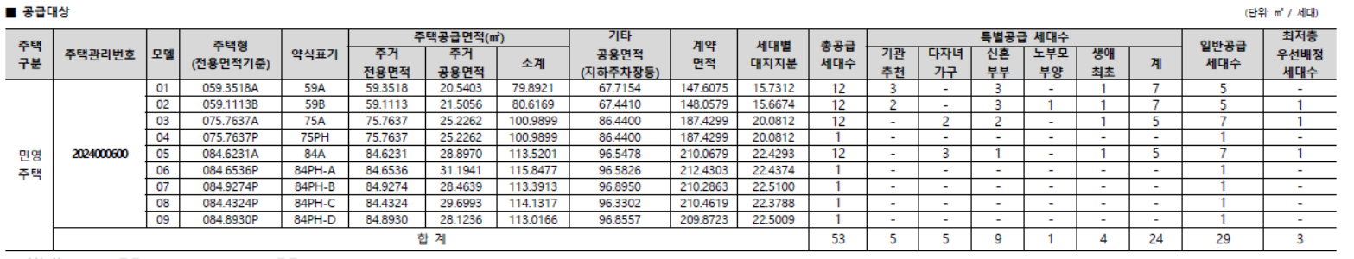



구현
내용
02 데이터 전처리
Trial 2 : OCR pdfplumber를 활용한 표 추출
OCR(광학문자인식)을 활용하는 python 라이브러리인 pdfplumber를 활용해 표 추출
각 주요 정보가 담긴 페이지를 pdf별로 추출
추출한 주요 페이지에서 표를 OCR로 뽑아냄
뽑아낸 표를 csv로 변환 혹은 MySQL에 바로 적재
청약이가
세상에
나오는 중
Problem 1
: 셀이 병합된 복잡한 구조의 표
셀 병합이 된 경우는 해당 셀이 모두 null값으로 처리되어 추출됨
또한 모집공고문마다 표의 형태가 달라 정형 데이터로 변환하는데에 어려움이 있음

Slide 22
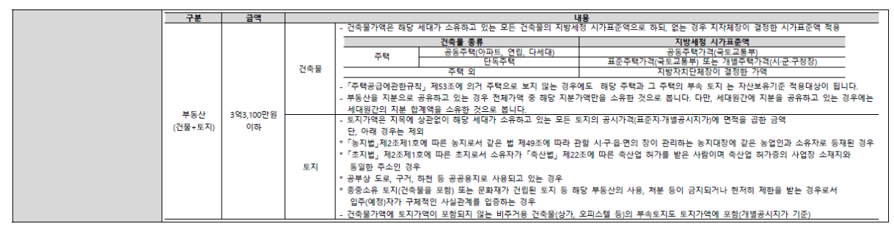


구현
내용
02 데이터 전처리
Trial 2 : OCR pdfplumber를 활용한 표 추출
OCR(광학문자인식)을 활용하는 python 라이브러리인 pdfplumber를 활용해 표 추출
각 주요 정보가 담긴 페이지를 pdf별로 추출
추출한 주요 페이지에서 표를 OCR로 뽑아냄
뽑아낸 표를 csv로 변환 혹은 MySQL에 바로 적재
청약이가
세상에
나오는 중
Problem 2
: 긴 텍스트가 들어간 표, 표 안의 표
긴 텍스트가 들어가거나 표 안에 표가 있을 경우는 표의 구조와 완전히 다른 결과값 반환

Slide 23
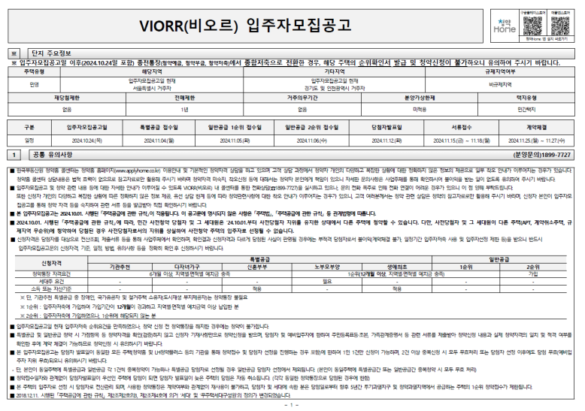



구현
내용
02 데이터 전처리
Trial 3 : OpenCV를 활용한 표 추출
모집공고문의 표 정보를 추출하지 못하는 이유로
가장 바깥 부분에 box 선이 존재하여 표의 경계선과 겹치기 때문이라고 추정
청약이가
세상에
나오는 중
이미지를 처리하는 OpenCV를 활용해
가장 바깥선을 제거하는 전처리를 진행한 뒤
표 정보 추출 시도
각 모집공고문마다 형식이 달라
바깥선 좌표가 다르며,
표가 많아 바깥선만 제거되지 않음
모든 페이지에 section별로 존재하는 바깥선

Slide 24


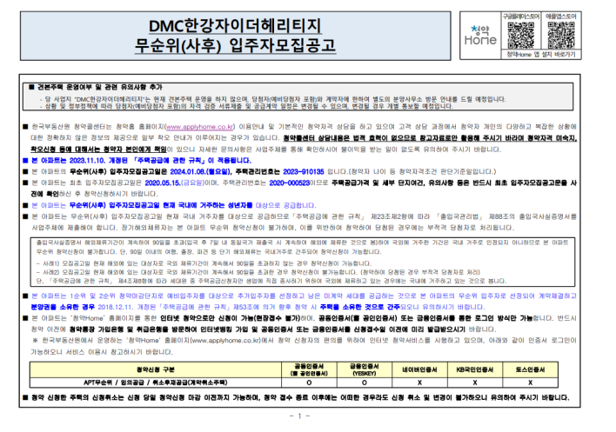

구현
내용
02 데이터 전처리
Solution : PDF to Markdown
일반적인 텍스트 추출 보다는 표의 구조까지 추출해 정보를 보존 가능한 markdown으로 변환
또 다른 가공을 거치지 않고 내용 그대로 파일명과 함께 저장
청약이가
세상에
나오는 중
LlamaParse를 이용해
pdf를 markdown으로 변환한 후, json으로 저장
[{
"title": "01월_DMC한강자이더헤리티지 (무순위 1차)_2023910135_2023910135.pdf",
"content": "# DMC한강자이더헤리티지 청약\n\n# 무순위(사후) 입주자모집공고\n\n■견본주택운영여부및관련유의사항추가\n\n- 당사업지 “DMC한강자이더헤리티지“는 현재 견본주택 운영을 하지 않으며,
... (중략) ...
아래와 같이 인증서 로그인이 가능하오니 서비스 이용 시 참고하시기 바랍니다.\n\n|청약신청구분|공동인증서 (舊공인인증서)|금융인증서 (YESKEY)|네이버인증서|KB국민인증서|토스인증서|\n|---|---|---|---|---|---|\n|APT 무순위/임의공급/취소후재공급(계약취소주택)|O|O|X|X|X|\n\n■청약신청한 주택의 신청 취소는 신청 당일 청약 신청 마감 이전까지 가능하며, 청약 접수 종료 이후에는 어떠한 경우라도 신청 취소 및 변경이 불가하오니 유의하여 주시기 바랍니다.
01월_DMC한강자이더헤리티지 (무순위 1차)_2023910135_2023910135.pdf

Slide 25







구현
내용
03 시나리오 설계
고정형 답변에 대한 메뉴 구조 및 응답 설계
제공하는 메뉴 중 정해진 답변을 제공해야 하는 경우
주택청약 용어 설명
맞춤 청약 플로우
위와 관련된 항목에 대해서는 시나리오 설계해 응답 속도 향상
청약이가
세상에
나오는 중
level ID : L3_1
신혼부부란 입주자모집공고일 현재 혼인기간이 7년 이내인 분을 뜻합니다.
신혼부부
level ID : L2_1
...
특별공급
level ID : L1_1
...
level ID : L3_9
외국인 특별공급은
입주자모집공고일 현재 시도지사가 정한 외국인 중 무주택자를 를 대상으로 진행됩니다.
청약이란?
외국인
level ID : L2_4
청약 신청 방법

Slide 26

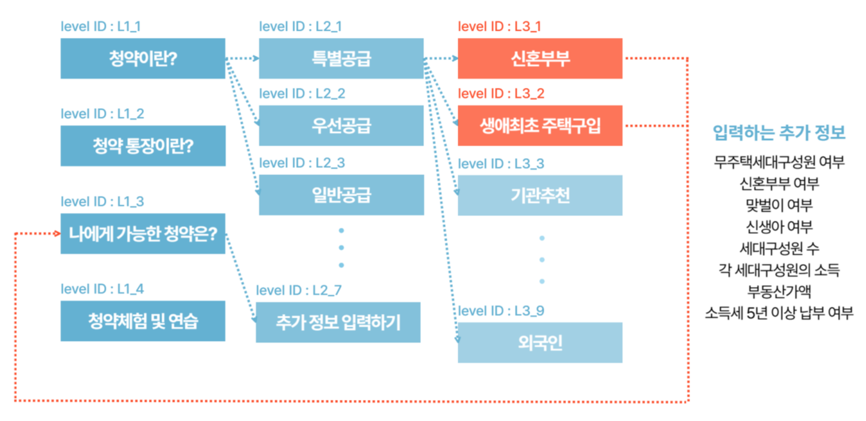
이용자 흐름도
Flow Chart
사용자가 청약이의 또 다른 기능을 사용할 수 있도록 유도하는 시나리오 설계

Slide 27


구현
내용
04 RAG
사전 작업 : 텍스트 분할
LLM이 참조할 데이터를 잘 찾게 만드려면,
데이터를 각 영역별로 잘 나눠서 메타데이터와 함께 검색기에 넣어주는 것이 필수적
Markdown 데이터이므로 markdown splitter를 통해 계층적 구조를 보존하며 분할
청약이가
세상에
나오는 중
{"content": "|주택유형|규제지역여부|재당첨제한|전매제한|거주의무기간|분양가상한제|\n|---|---|---|---|---|---|\n|공공분양|비규제지역|없음|3년(최초당첨자발표일 2022.01.04기준)|3년|적용|",
"metadata": {"Header 1": "단지주요정보"}},
{"content": "|구분|최초 입주자모집공고일|무순위(사후) 입주자모집공고일|무순위(사후)접수일|당첨자발표일|서류접수|계약체결|\n|---|---|---|---|---|---|---|\n|일정|21.12.17(금)|24.09.27(금)|24.10.10(목)|24.10.18(금)|24.10.23(수)|24.10.25(금)|",
"metadata": {"Header 1": "일정"}},
헤더(Header) : 제목
# : 가장 큰 제목(H1)
## : 문서 부제목(H2)
### : 페이지 섹션(H3)
###### : H6
...

Slide 28






구현
내용
04 RAG
사전 작업 : 텍스트 임베딩 · Vector DB
텍스트 임베딩
문서 전처리(청크 분할, 정규화)
문장의 의미를 수치화하여 고차원 벡터로 변환하는 작업
사람이 쓰는 자연어를 기계가 이해할 수 있는 숫자의 나열인 벡터로 변환
청약이가
세상에
나오는 중
텍스트 임베딩 생성
Sentence Tranformer 모델 활용
모델명 : distiluse-base-multilingual-cased-v2
다국어 지원 (한국어 최적화)
문장 간 유사도 계산으로 연관 정보 검색 가능
ChromaDB에 벡터와 메타데이터 저장
Vector DB
문서와 벡터 데이터의 영구 저장소
실시간 유사도 기반 검색 지원
메타데이터 기반 필터링 기능
유사도 기반 검색으로 관련 정보 추출

Slide 29




구현
내용
04 RAG
RAG를 사용한 챗봇 '청약이'
VectorDB와 ChatGPT 연결해 사용자의 질문에 연관된 문서를 참조할 수 있도록 해줌
model : gpt-4o, temperature=0.4
페르소나를 부여헤 사용자에게 친근하고 친절한 이미지를 줄 수 있도록 함
모집공고문과 관련된 정보는 MySQL에 적재한 데이터를 참조할 수 있도록 함
청약이가
세상에
나오는 중
아래는 한국 주택 청약과 관련된 문서에서 추출한 관련 정보와 사용자의 질문입니다.
주어진 정보를 참고하여 사용자의 질문에 친절하게 답변해주세요.
존댓말을 사용하되, 친근하고 부드러운 어조를 유지합니다.
...(중략)...
실수를 만들지 마세요. 항상 추측하지 말고 정보를 찾아보세요.
네! 청약에 대해 잘 찾아보고 알려드릴게요.

Slide 30

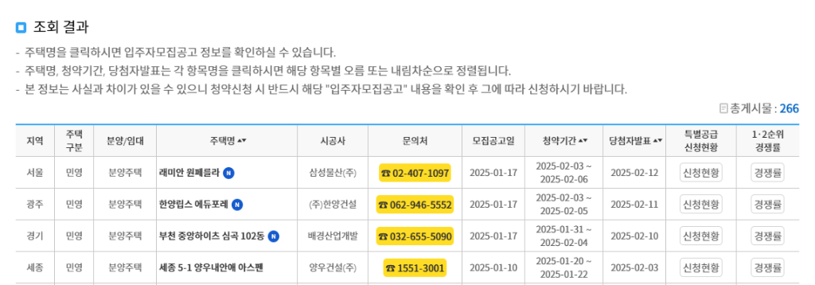



구현
내용
05 인프라 구축
청약홈 크롤링 자동화
주택 청약은 실시간으로 공고가 올라오고 모집공고문이 수정되는 경우가 많기 때문에 서비스 자동화가 필수적
청약이가
세상에
나오는 중
주택명을 기준으로 MySQL 저장 데이터와 청약홈 데이터 비교
저장되어 있지 않으면 크롤링해 적재
신청 현황, 경쟁률 등 실시간으로 업데이트 되는 데이터는 new 아이콘이 있으면 업데이트

Slide 31










구현
내용
05 인프라 구축
실시간 청약 정보 반영을 위한
청약홈 크롤링 자동화
실행 과정
1
1
자동화 코드와 깃허브 액션 실행을 위한 yml 파일을 깃허브에 업로드
청약이가
세상에
나오는 중
2
crontab으로 매일 0시에
깃액션 자동 실행
2
3
매일 0시에 모집공고문 pdf는
S3에 자동 저장
4
4
경쟁률, 모집현황, 청약 기본 정보, 청약 스케줄 DB에 업데이트
3
DB 업데이트 약 6분 뒤
서비스에 실시간 정보 반영

Slide 32











구현
내용
05 인프라 구축
자동 배포(CI / CD)
1
2
실행 과정
30초 ~ 40초 만에 완료되는 자동 배포
청약이가
세상에
나오는 중
1
로컬에서 수정 사항 Github로 업로드
2
업로드 하면 Github Action 실행
3
3
S3에 tar 압축 파일 저장 후 Code Deploy 실행
4
수정 사항 Web에 실시간 반영
4
로컬에서 수정 사항 업로드 후
30 ~ 40초만에
서비스에 반영 가능한 인프라
Web

Slide 33















구현
내용
사용 기술 스택
Infra
Front
DB
API + ETC
DB
Back

Slide 34





구현
내용
역할 분담
1팀 팀장
개발 Project Leader
서비스 구현 및 개발
데이터 추출 및 처리
산출물 관리, 문서 작업(서기)
데이터 추출 및 처리
웹 페이지 구현
발표자
유상범
강진모
서비스 구현 및 개발
데이터 추출 및 처리
DB 및 Infra 관리
웹 페이지 구현
서비스 구현 및 개발
데이터 추출 및 처리
발표 자료 제작
강이삭
유다은
산출물 관리, 문서 작업(부서기)
데이터 추출 및 처리
서비스 구현 및 개발
박기범

Slide 35

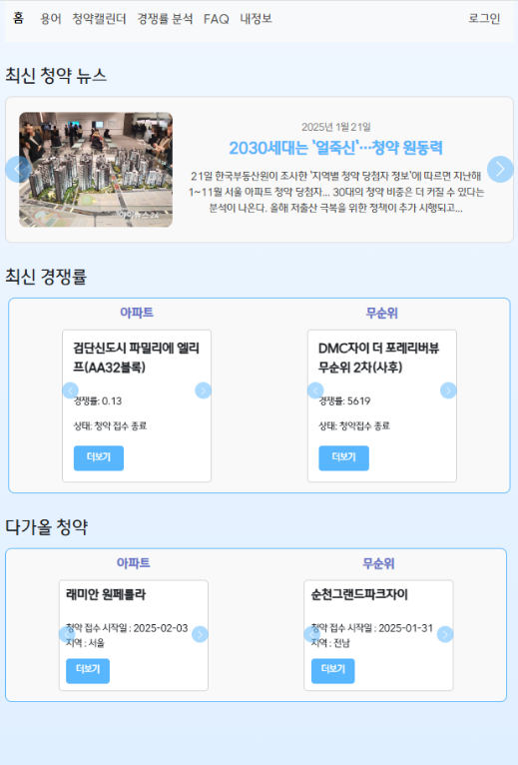



구현 내용
UI 제작
메인 페이지
Main Page
은행 어플과 직접 연동할 수 없어 만든 프로토타입의 메인 페이지, 회원 정보가 없어 로그인 기능 더함
추후 서비스 도입을 고려해 모바일 친화적 UI로 제작
01
청약이가
세상에
나오는 중
상단바 메뉴
청약캘린더, 청약용어집, FAQ, 마이페이지, 경쟁률 분석 제공
02
01
03
02
청약 관련 최신 뉴스 10개 표시
최근 마감된 공고의 경쟁률과
다가올 청약 공고를 아파트, 무순위로 나누어 제공
03

Slide 36
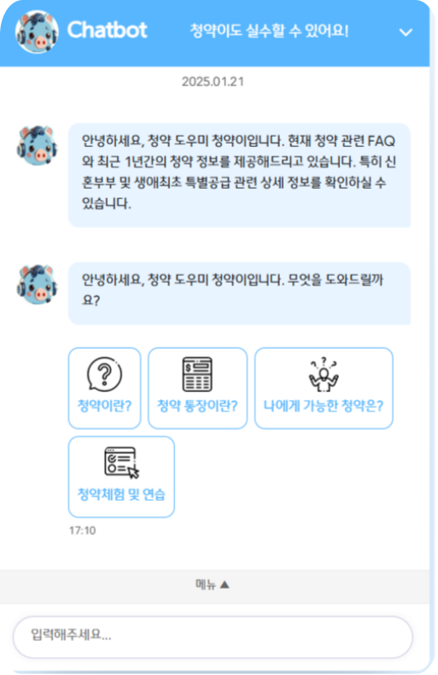
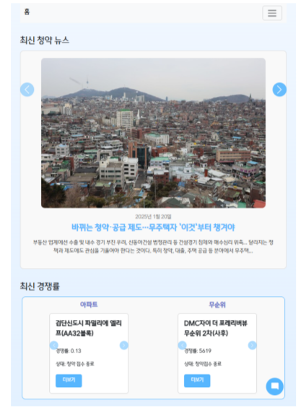

구현 내용
UI 제작
챗봇 청약이 만나기
Chatbot Service
추후 서비스 도입을 고려한
모바일 친화적 UI
청약이가
세상에
나오는 중
4가지 메뉴 중
쉽게 선택할 수 있는 직관적인 UI
사용자가 입력창을 통해
돌발 질문을 할 경우도 고려
플로팅 버튼으로 챗봇 이용 가능
은행 어플에 버튼만 추가하면 서비스 도입 가능

Slide 37
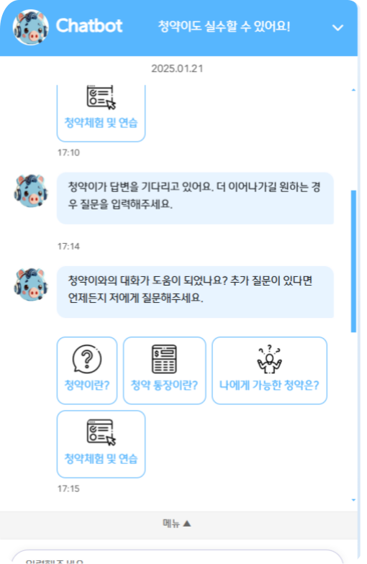




구현 내용
UI 제작
챗봇 청약이 상황별 메시지
Chatbot Message
3분간 무응답 시 안내 메시지
이후 1분 초과 시 종료 메시지 처리 구현
01
웰컴 메시지
안녕하세요 청약 도우미 청약이입니다.
청약이가
세상에
나오는 중
답변 메시지
17:10
실패 메시지
청약이가 제공할 수 없는 답변이예요.
무응답 메시지
02
17:14
03
무응답 메시지
청약이가 답변을 기다리고 있어요.
종료 메시지
17:15
종료 메시지
청약이와의 대화가 도움이 되었나요?
추가 질문이 있다면 언제든지 질문해주세요.
04

Slide 38
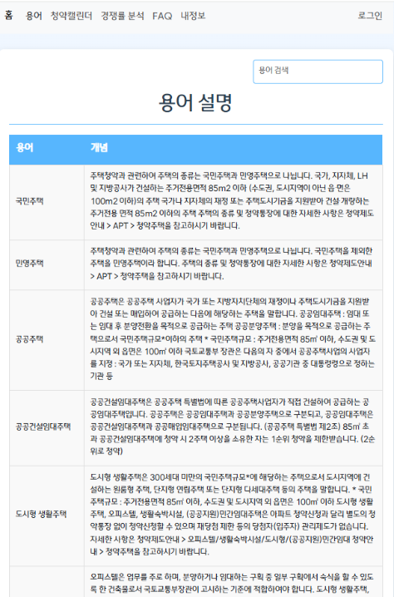
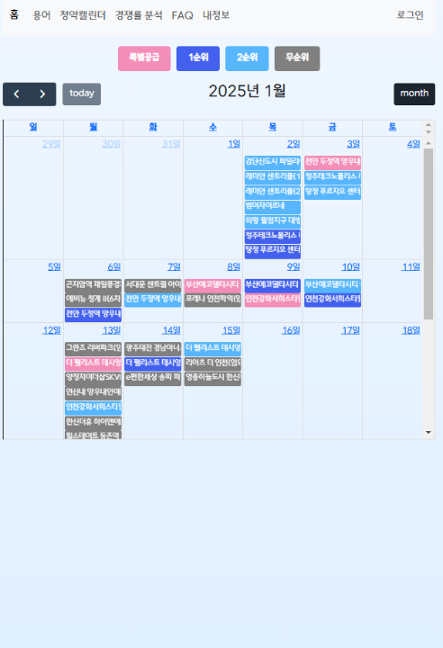
구현 내용
UI 제작
부가 콘텐츠
Subcontents
청약이가
세상에
나오는 중
청약 용어집
청약 캘린더

Slide 39
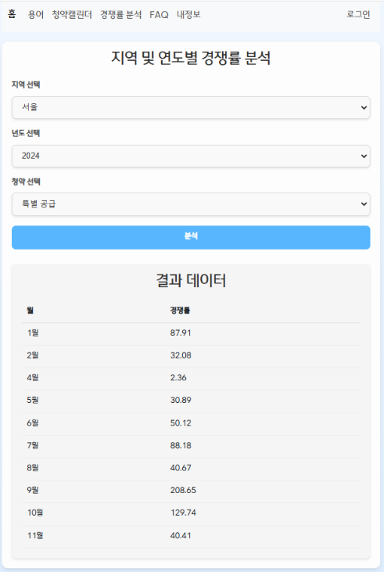
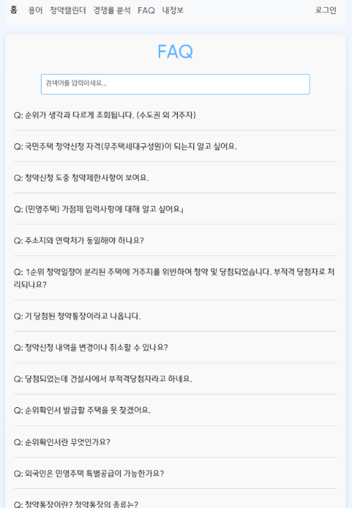
구현 내용
UI 제작
부가 콘텐츠
Subcontents
청약이가
세상에
나오는 중
경쟁률 분석
FAQ

Slide 40






기대효과
청약 제도 이해도 향상
부적격 당첨자 감소
서비스 효율성 및 만족도 증대
주요 타겟층의 청약 제도 이해도 제고
AI 챗봇을 통한 복잡한 청약 규정과 절차에 대한 설명 제공
실시간 상담을 통한 즉각적인 의문점 해소
신청자의 입력 실수 최소화
AI 기반 자격 검증을 통한 부적격 요소 사전 점겅
개인별 맞춤형 가이드를 통한 정확한 청약 신청 도움
실시간 정책 업데이트를 통한 최신 정보 반영
은행의 경우 청약 통장 모객 가능
고객의 경우 은행 어플을 통해 접근하므로 원스톱 서비스 이용 가능

Slide 41




소감
유상범
이전 프로젝트와는 달리 기획 초반의 문서 작업이 가장 인상 깊었음. 프로젝트의 방향을 체계적으로 설계할 수 있어 좋은 경험이 되었음. RAG를 처음 사용했는데 구현까지는 쉽지만 정확한 답변을 얻기 위해서는 LLM에 대해 더 깊은 이해가 필요하다는 생각이 들었음.
강이삭
이렇게 많은 시간과 노력을 들인 프로젝트는 처음이었기에 하고 싶은것도 해야하는 것도 많은 프로젝트였습니다. 시간이 부족하여 하고 싶은걸 다 하지는 못했지만 좋은 팀원들과 협업하여 휼륭한 결과물을 낸것에 만족합니다. 이렇게 프로젝트의 끝이 왔지만 이번 기회를 통해 배운 협업방식, 기술, 기획 등의 능력은 앞으로도 많은 도움이 될 것 같습니다.

Slide 42






강진모
소감
“어려운 내용을 쉽게 설명하는 서비스“ 아이디어로 시작해 주택 청약 주제를 선정했고, 이 과정에서 청약 제도에 대한 깊이 있는 이해를 얻으며 도메인 지식의 중요성을 깨달았다. AI와 RAG에 대한 초기 이해 부족으로 챗봇 개발을 쉽게 생각헸으나, 실제로는 정확한 응답 생성과 빠른 처리가 어려워 기존 챗봇들의 접근 방식을 이해하게 되었다.
정확도 향상을 위해 노력했지만 큰 개선을 이루지 못했고, 이를 통해 상용화된 LLM 기반 챗봇의 뛰어난 성능에 감탄하게 되었다.
박기범
지금까지 배운 내용을 실제로 사용할 수 있는 좋은 기회였습니다.
이번 프로젝트를 진행하며 부족했던 지식도 보완할 수 있었고
팀원들과 협업하고 도움을 받으며 새로운 것을 배우고
발전해 나갈 수 있는 유익한 시간이었습니다.
유다은
프로젝트 기획 단계에서 공급자가 아닌 서비스 사용자 입장에서 생각해보는 경험을 할 수 있었음. LLM이라는 기술이 있어도 챗봇은 어느 정도 시나리오 기반으로 작동해야 함을 느꼈음. 뿐만 아니라 RAG라는 기술을 사용할 때 LLM이 참조하는 데이터의 품질은 챗봇의 정확도에 직결됨을 느낌.

